Slide 1

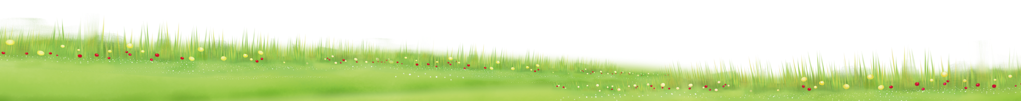
TRƯỜNG THCS LONG BIÊN
BÀI GIẢNG TRỰC TUYẾN
MÔN: GDCD 8
Tiết 3
BÀI 5: BẢO VỆ MÔI TRƯỜNG VÀ
TÀI NGUYÊN THIỆN NHIÊN
GV: Nguyễn Thị Bích Thuận

Slide 2
BẢO VỆ MÔI TRƯỜNG VÀ TÀI NGUYÊN THIÊN NHIÊN

Slide 3
MỘT SỐ QUY ĐỊNH CỦA PHÁP LUẬT VỀ BẢO VỆ MÔI TRƯỜNG VÀ TÀI NGUYÊN THIÊN NHIÊN
02

Slide 4
MỘT SỐ QUY ĐỊNH CỦA PHÁP LUẬT VỀ BẢO VỆ MÔI TRƯỜNG
a.

Slide 5
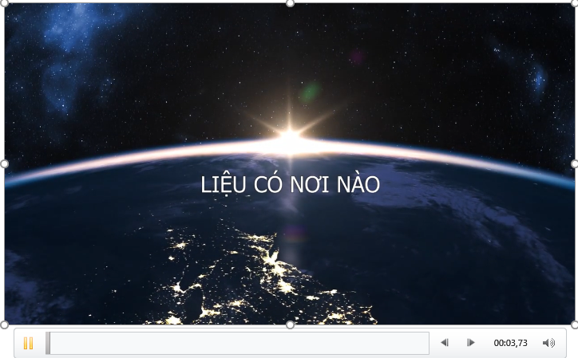
Notes:
https://www.youtube.com/watch?v=qetZJiQa-z8

Slide 6
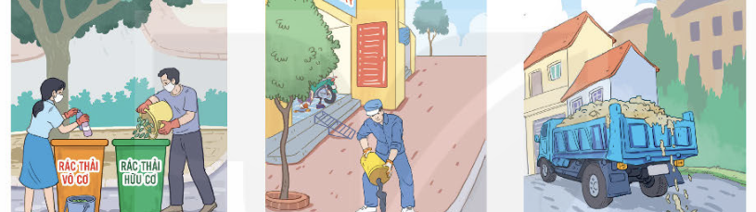
ĐỌC THÔNG TIN VÀ XEM HÌNH ẢNH
CH1: Em hãy cho biết chủ thể nào đúng, chủ thể nào sai trong bức tranh trên? Chủ thể nào vi phạm quy định BVMT? Vì sao?
CH2: Em hãy kể thêm một số quy định của pháp luật về BVMT mà em biết?

Slide 7
MỘT SỐ QUY ĐỊNH CỦA PHÁP LUẬT VỀ BẢO VỆ TNTN
b.

Slide 8
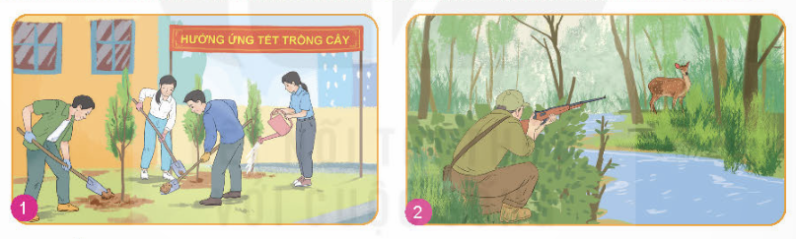
ĐỌC THÔNG TIN VÀ XEM HÌNH ẢNH
CH1: Dựa vào thông tin 1 + hình ảnh. Hãy cho biết các chủ thể trên đúng hay sai? Vì sao?
CH2: Em hãy kể thêm một số quy định của pháp luật vệ TNTN mà em biết?

Slide 9
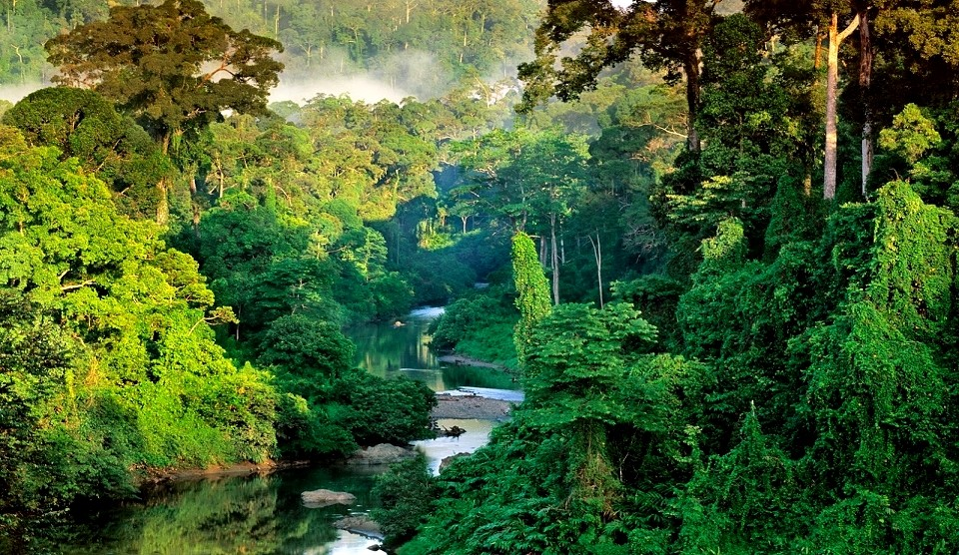
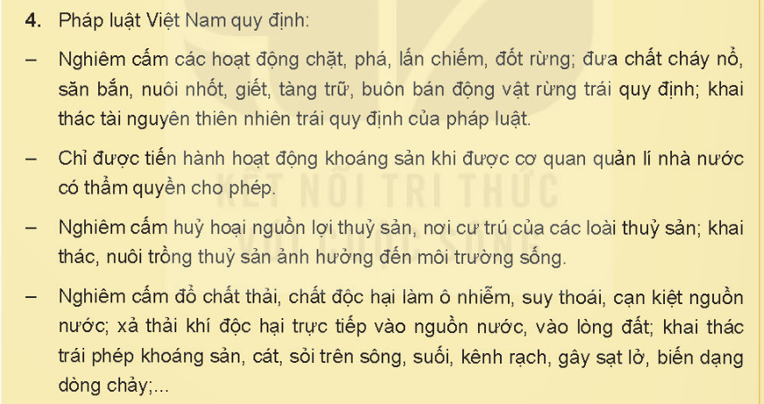
MỘT SỐ QUY ĐỊNH CỦA PHÁP LUẬT VỀ BVMT VÀ TNTN

Slide 10
MỘT SỐ QUY ĐỊNH CỦA PHÁP LUẬT VỀ BẢO VỆ MÔI TRƯỜNG VÀ TÀI NGUYÊN THIÊN NHIÊN
03

Slide 11
ĐỌC TT SGK 31 VÀ THẢO LUẬN NHÓM
CH1
CH2
CH3
Các biện pháp nêu ở TT trên có tác dụng BVMT và TNTT như thế nào?
Hãy kể thêm một số biện pháp khác để BVMT và TNTN?
Địa phương em đã có những việc làm nào để BVMT và TNTN?

Slide 12
THÔNG TIN 1
Việc Thủ tướng Chính phủ phê duyệt đề án trồng 1 tỷ cây xanh giúp cả nước trồng được 1 tỷ cây xanh, góp phần bảo vệ môi trường sinh thái, cải thiện cảnh quan và ứng phó với biến đổi khí hậu, phát triển kinh tế xã hội, nâng cao chất lượng cuộc sống người dân và sự phát triển bền vững của đất nước.

Slide 13
THÔNG TIN 2
Việc ứng dụng nông nghiệp hữu cơ giúp hạn chế tối đa các hóa chất gây độc hại cho cây trồng và môi trường, góp phần bảo vệ môi trường, đồng thời bảo vệ nguồn nước, nguồn đất.

Slide 14
MỘT SỐ BIỆN PHÁP BVMT
Dọn dẹp vệ sinh nhà ở, đường phố tại địa phương mình sống
Vứt rác đúng nơi quy định, không xả rác bừa bãi
Hạn chế sử dụng túi ni-lông
Tích cực trồng cây xanh;
Không tiếp tay cho hành vi gây tổn hại đến môi trường

Slide 15
MỘT SỐ BIỆN PHÁP BẢO VỆ TNTN
MARS
MERCURY
SATURN
VENUS
Tiết kiệm nước sạch; khó vòi nước khi không sử dụng
; sửa chữa và khắc phục đường ống nước bị rò rỉ;
tái sử dụng nước sinh hoạt để tưới cho cây trồng
Tiết kiệm năng lượng

Slide 16
THANK YOU!

